Slide 1
Сабақтың тақырыбы:
Мемлекеттердің географиялық жағдайы: мүмкіндіктер мен қатерлер
11.6.1.4 - ғаламдану жағдайында Қазақстанның географиялық аймақтар картасындағы орнының өзгеруін зерттеу арқылы болжау

Slide 2
«Географиялық жағдай»ұғымы бүкіл географиялық ғылымдар жүйесі үшін маңызды болып есептелінеді. Нысанның орналасқан жерін анықтау оны карта бойынша табуға және сипаттауға ғана емес,сонымен қатар осы нысанның жеке қасиеттерін түсіндіруге және оның географиялық жағдайына байланысты дамуын болжауға мүмкіндік береді.

Slide 3
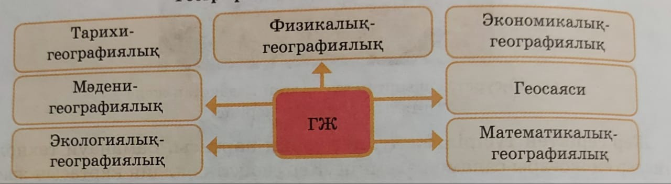
Географиялық жағдайдың түрлері

Slide 4
Экономикалық – географиялық жағдай – ол кәсіпорындардың елді мекендердің, аймақтардың, елдің сыртқы экономикалық географиялық нысандарға қатысты алғандағы жағдайы.

Slide 5
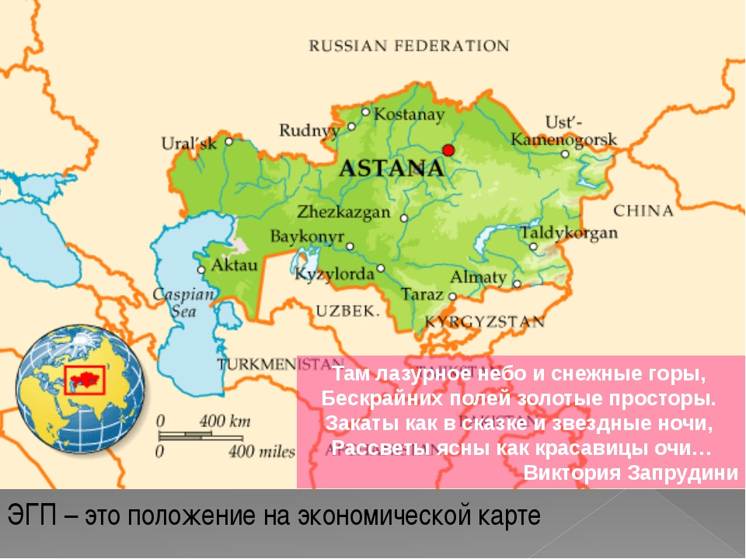
Ел аумағының ең басты сипаты - оның географиялық жағдайы болып табылады

Slide 6
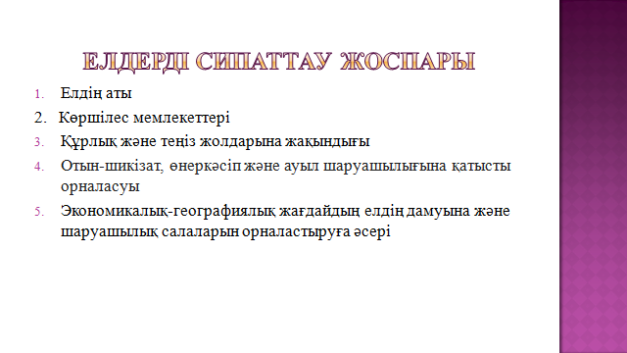
Тапсырма: Мәтінмен жұмыс

Slide 7
Тапсырма осы жоспар бойынша кез-келген мемлекеттің экономикалық-географиялық жағдайына береді
Осы тапсырмада төмендегі жетістік критерийлерін қолданады.
Жетістік критерийі:
Картаны қолдану арқылы кез-келген елдің экономикалық-географиялық орнына сипаттама бере алады.
Сол елдің экономикалық-географиялық орнына баға бере алады.
Мемлекеттің шекараларын кескін картада көрсетіп, суреттер арқылы географиялық нысандарды атай алады.
Оқушылар кескін карталарын жетістік критерийлері арқылы бағалайды
Қалыптастырушы бағалау орындайды.

